Slide 1
Kalkulator Vetrne Energije
Luka Majstorović, Niko Ogrizek, Kristijan Stefanoski

Slide 2
Opis
Izračun potencialne vetrne proizvodnje
Omogoča izbiro različnih turbin
Možnost dodajanje lastnih / novih turbin
Izvoz poročila v PDF

Slide 3
Priložnosti za nadaljni razvoj
Izboljšava vhodnih podatkov (plačljivi API)
Optimizacija kalkulacije (nastavitev višine turbine)
Izboljšanje PDF

Slide 4
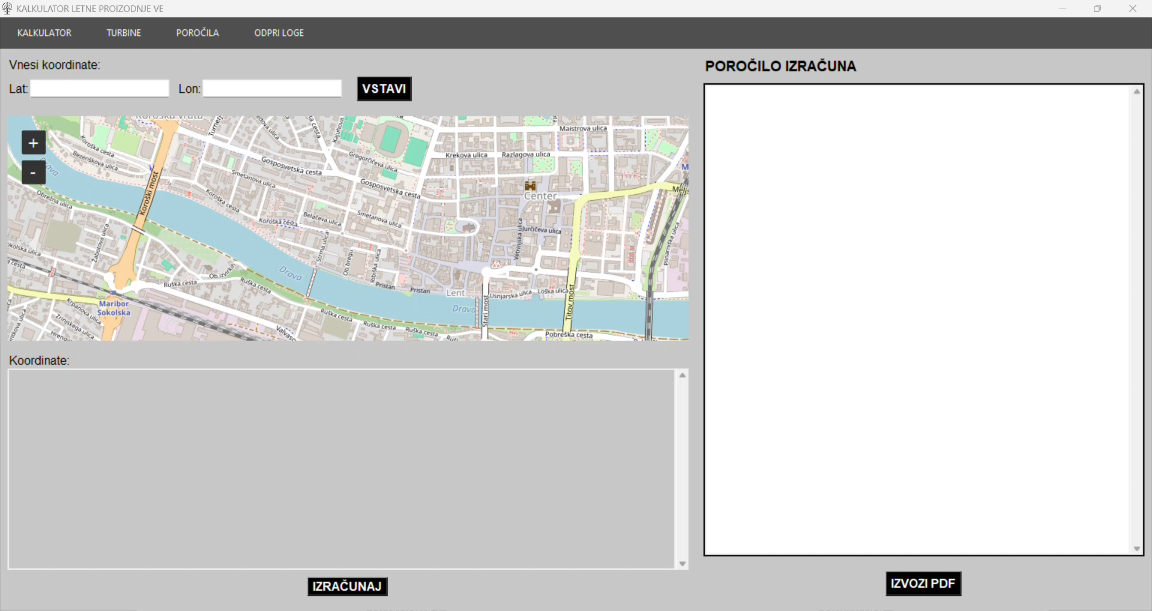

Slide 5

Hvala za pozornost !
- Ekipa KVE

